Slide 1

Het Buurtenergieplan

Slide 2
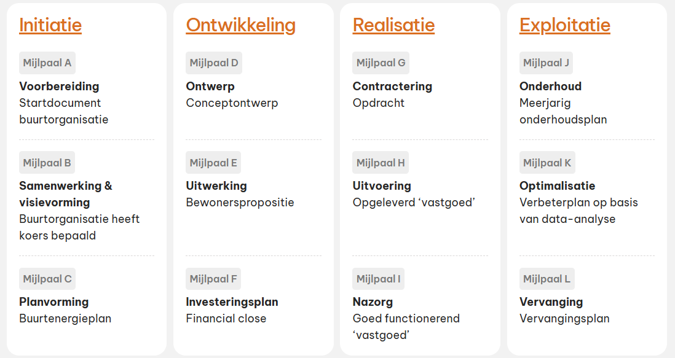
Wat is een buurtenergieplan?
Verzameldocument van de initiatiefase
Een besluitstuk voor de leden
Het fundament voor de ontwikkelfase.
Opleverstuk voor Ontwikkelfonds Warmte

Slide 3



Voor wie is het geschreven?
Leden en andere bewoners Oog in Al en Halve Maan
Projectpartners
Andere belanghebbenden

Slide 4
Waar kan ik het buurtenergieplan terugvinden?
Het buurtenergieplan is openbaar beschikbaar en vrij toegankelijk voor iedereen. U kunt het document eenvoudig vinden via de website van Oog voor Warmte.
Website
www.oogvoorwarmte.nl/buurtenergieplan
Vragen of opmerkingen?
Heeft u vragen over het plan of het warmtenet? Neem gerust contact op via info@oogvoorwarmte.nl

Slide 5
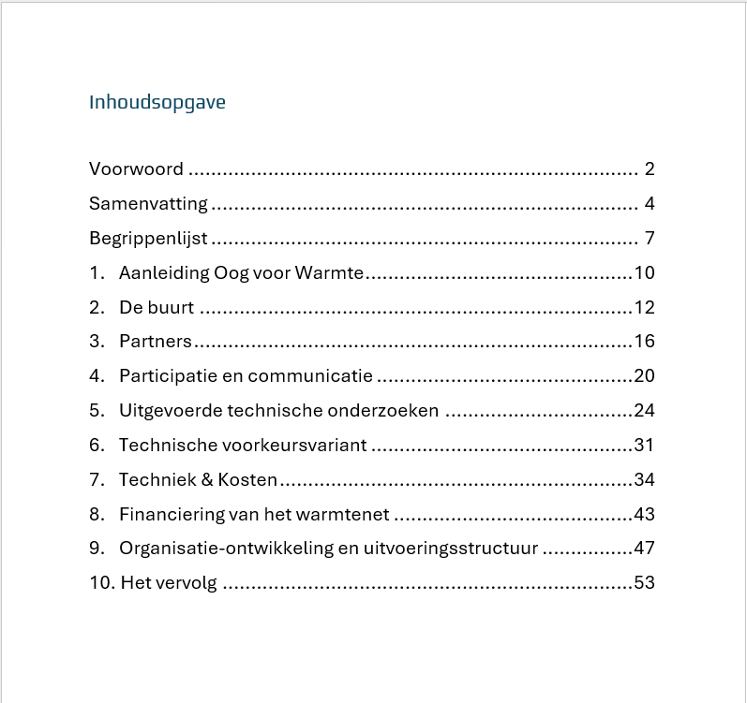
Wat staat in het buurtenergieplan?

Slide 6

Terugblik van Oog voor Warmte
Kenmerken van de buurt
Behoefte bewoners
Behoefte partners
Technische studies
Middentemperatuur (MT) warmtenet

Slide 7
Wat is er in de tussentijd gebeurd?
Tussen september en juni: vier concrete stappen
Technisch onderzoek
Financieel plan
Governanceplan
Communicatie- en participatieplan

Slide 8
Technisch onderzoek
PlanEnergi berekende 4 MT-scenario’s op vier criteria: kosten, duurzaamheid, ruimtelijke inpassing en woningaanpassing.
⭐ Voorkeursscenario: S4
S4 combineert lage investeringskosten, lagere gebruikerskosten, eenvoudigste opzet en laagste CO₂-uitstoot.
↺ Terugvaloptie: S1
Als S4 niet haalbaar blijkt (vergunningstraject / lozingstemperatuur).
S1 Hybride middentemperatuur (70/40°C) met WKO’s
S2 All-electric middentemperatuur (70/40°C) – zonder gasketel voor piekvraag
S3a Lage middentemperatuur (55/40°C) + booster-warmtepomp
S3b Lage middentemperatuur (55/40°C) + elektrische boiler
S4 Hybride middentemperatuur (70/40°C) - Lage lozingstemperatuur zonder WKO

Slide 9
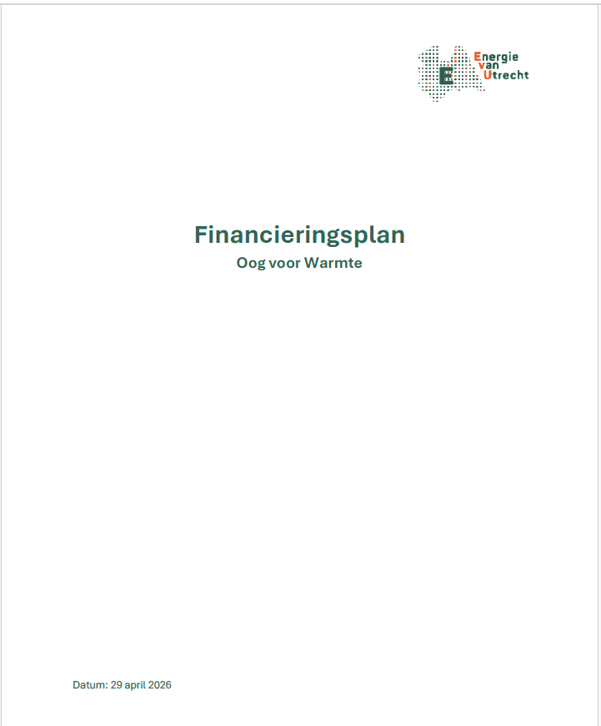
Financieel plan
Doel
Opstellen van een eerste strategie voor de invulling van de financieringsbehoefte.
Eigen vermogen
Vreemd vermogen
Subsidie
Overheidsgarantie
→ We werken dit verder uit in de ontwikkelfase.

Slide 10
Governanceplan
In de volgende fase richt Oog voor Warmte als warmtegemeenschap een warmtebedrijf op. Oog voor Warmte bepaalt haar rol en regie.
← Volledig uitbesteed
Volledig zelf doen →
Zeggenschap Waar willen we regie en zeggenschap over houden?
Financierbaarheid Kunnen we zelf de financiering regelen?
Risicobereidheid Waar wil je verantwoordelijkheid voor hebben? Welke onzekerheden wil je dragen?

Slide 11
Communicatie- en participatieplan
Uitgangspunten voor externe communicatie & participatie + concrete activiteiten 2026–2027.
Organisatie versterken
Werven volgers, leden en warmlopers & professionaliseren organisatie.
Bewoners Oog in Al & Halve Maan betrekken
Bouwen aan vertrouwen door middel van bekendheid en zichtbaarheid
Verduurzamen woningen
Ondersteunen van bewoners bij het verduurzamen van hun woning.
Locatie buurtwarmtestation
Participatietraject; gemeente neemt het voortouw.
Doorlopende communicatie
O.a. website, nieuwsbrief, buurtkrant en appgroepen
Campagne startcontracten
Voorbereiding op het werven van eerste aansluitingen.

Slide 12
Vervolg
Er is samen met de gemeente een Plan van Aanpak gemaakt voor de ontwikkelfase. Belangrijke activiteiten die eraan komen zijn onder andere:
Locatie buurtwarmtestation Participatietraject voor de keuze voor het locatie van het buurtwarmtestation
Voorlopig ontwerp Technisch ontwerp van het warmtenet op basis van voorkeursscenario S4.
Businesscase & Financiën Verdere uitwerking financiële haalbaarheid en investeringsplan.
Campagne startcontracten (voorbereiding) werven toekomstige klanten..
Oprichting warmtebedrijf Formaliseren van de governance en globaal kavelplan.

Slide 13
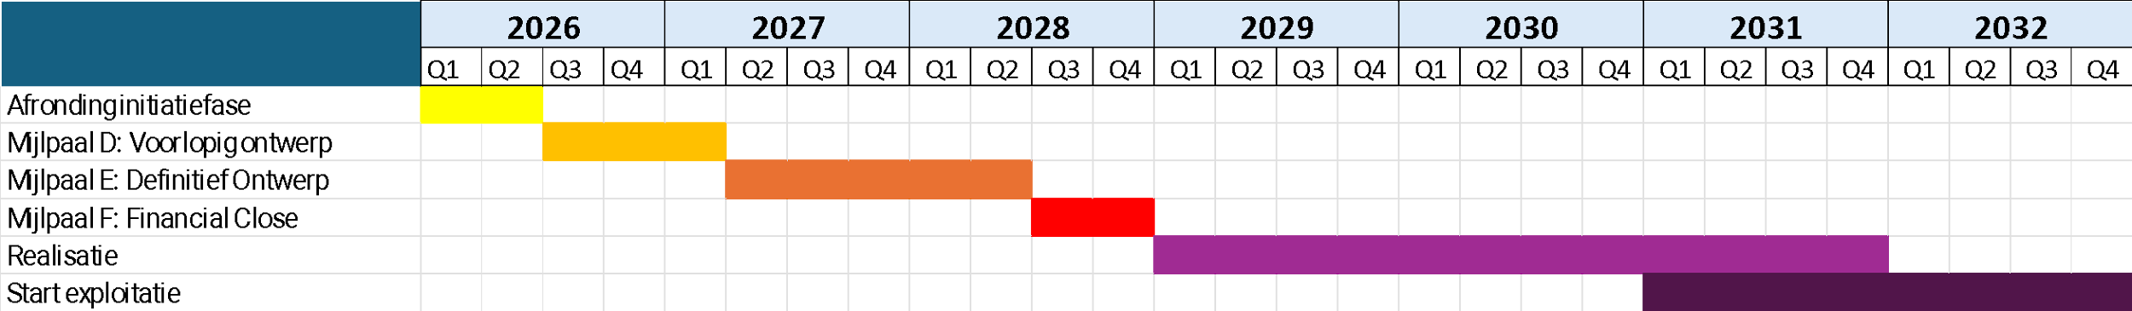
Algemene Planning

Slide 14
8: Conclusie en instemmen
Het buurtenergieplan is de afronding van de initiatiefase van Oog voor Warmte. Het bevat alle onderzoeken, inzichten en keuzes die samen de basis vormen voor de ontwikkelfase.
Wij vragen de leden tijdens de Algemene Ledenvergadering in te stemmen (na de pauze)
met het buurtenergieplan en het vaststellen ervan.
Heeft u nog vragen?

Slide 15
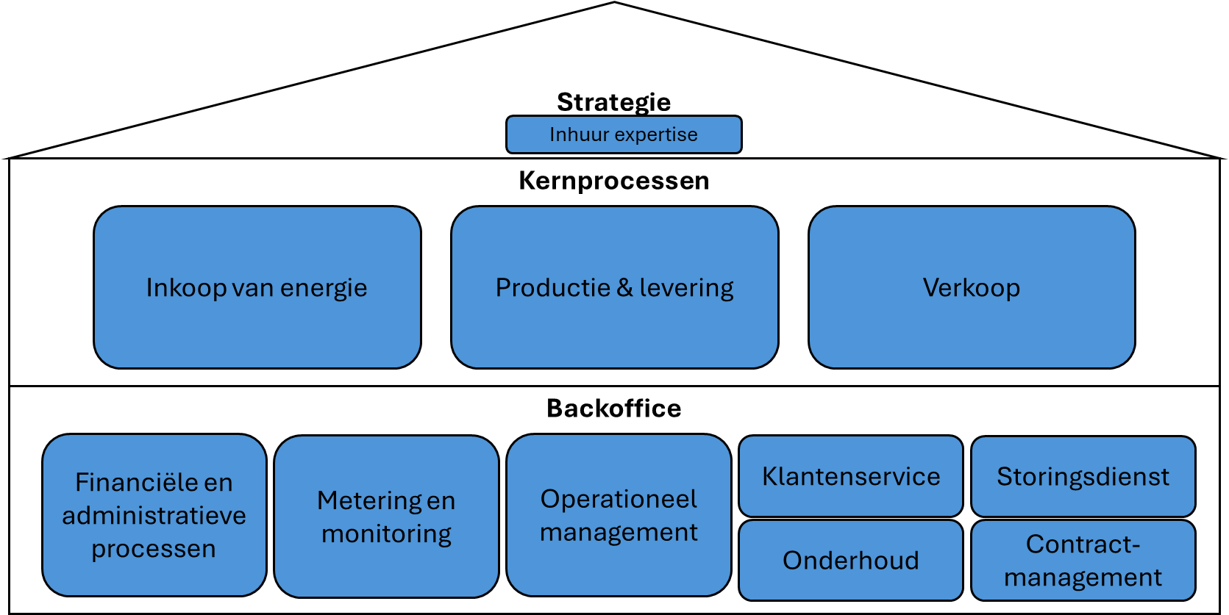
Bijlage: Kernprocessen van warmtebedrijf

